Slide 1


Муниципальное бюджетное дошкольное образовательное учреждение Детский сад №4
Мастер – класс на тему:
«Антистрессовая игрушка –
Капитошка»
Выполнила: воспитатель высшей категории Александрова Ольга Александровна
пгт Максатиха, 2023год

Slide 2

Цель: повышение профессионального мастерства и обмена опытом по изготовлению игрушки – антистресса «Капитошка»
Задачи:
- мотивировать и заинтересовать участников мастер-класса практической деятельностью;
- научить присутствующих приемам изготовления игрушки - антистресс «Капитошка»

Slide 3
Материалы для работы:
эластичные воздушные шарики различного размера (желательно из плотного латекса);
тарелка
ложка
воронка;
мука;
карандаш;
ножницы;
маркер
цветные нитки

Slide 4
Актуальность:
в наше время человеку для активной реализации себя как личности, необходимо постоянно проявлять творческую активность, самостоятельность, обнаруживать и развивать свои способности, непрерывно учиться и самосовершенствоваться
Ожидаемые результаты:
повышение уровня мастерства педагогов ДОУ

Slide 5
Признаки стрессового состояния:
1. Плохой сон.
2. Усталость после нагрузки.
3. Беспричинная обидчивость, плаксивость.
4. Рассеянность, забывчивость, неуверенность в себе.
5. Трудности в соблюдении дисциплины.
6. Ребенок постоянно что-либо сосет, грызет, жует.
7. Отмечается стойкая потеря аппетита.
8. Дрожание рук, качание головой, передергивание плеч, ночное и даже дневное недержание мочи.
9. Потеря веса или наоборот наблюдается ожирение.
10.Расстройства памяти, трудности воображения, слабая концентрация внимания, потеря интереса ко всему.

Slide 6
Общие причины стресса детей:
развод родителей;
расставание с дорогими людьми;
травмы;
детские страхи;
применение насилия;
появление нового ребенка в семье;
переезд;
гибель домашнего животного.

Slide 7
Методы борьбы со стрессом:
обязательные ежедневные прогулки;
хорошее питание;
соблюдение режима дня;
общение с родственниками и друзьями;
физические нагрузки;
обращение к психологу;
расслабление при помощи прогулки в парке, просмотра мультфильмов, посещение развлекательных центров и кафе, массажа.

Slide 8
Ход работы:
1.Надеваем шарик на воронку.
2.Засыпаем наполнитель в шарик.
3.Снимаем с воронки заполненный воздушный шарик и завязываем узелок на хвостике. Если он слишком длинный, то обрезаем ножницами.
4.Делаем прическу – обвязываем нитками хвостик, отрезаем излишек.
5.Делаем мордочку – маркером рисуем глаза, нос, рот.
6.Наслаждаемся игрушкой!

Slide 9
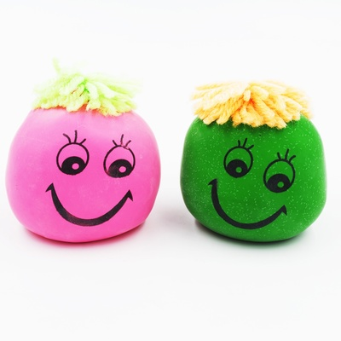

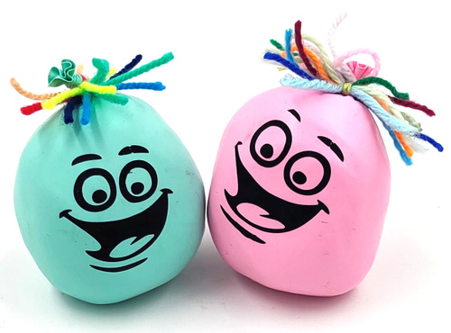
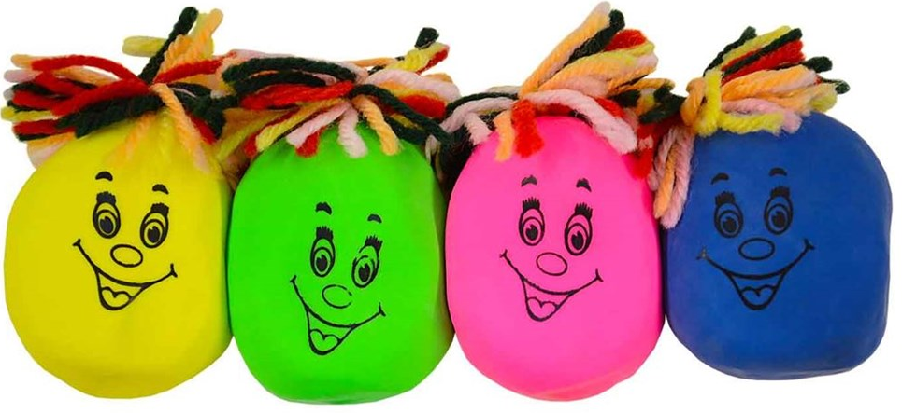
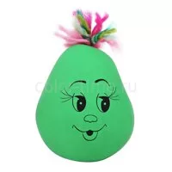
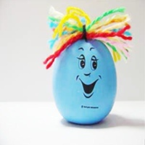
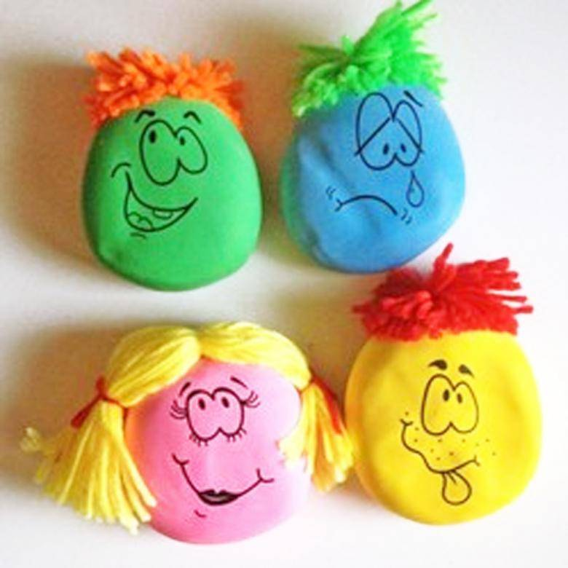
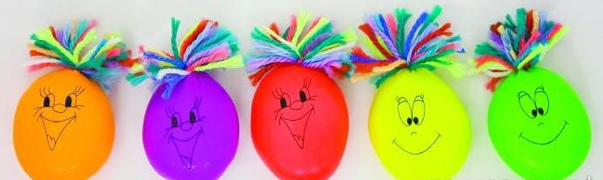

Slide 10
Благодарю за внимание и участие!

